Slide 1
지역사회 솔루션
30303 김예준
30318 황지성

Slide 2
현 사화문제점
장애인 공연관람시 공연관람석 차별
장애인이 공연을 관람하기위해 좌석을 예매했는데 공연기획사가 장애인이라는 사실을 알게되자 좌석을 가장 자리로 옮겨달라고 요구를 받음 법으로 공연장의 관람석1% 이상은 장애인 관람석으로 공연장 휠체어 관람석은 중앙이나 제일앞줄 이라고 나와있지만 위 법은 좌석이 고정좌석이여야지 적용이 되는데 위 사례는 좌석이 고정좌석이 아닌 의자로 법이 해당되지않음 공연장이 아닌 전시장은 장애인 좌석 의무도붙지않음

Slide 3
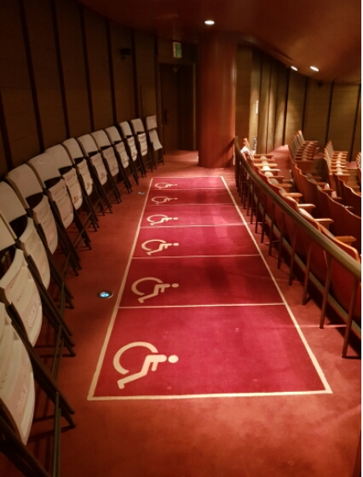

Slide 4
문제점 및 원인분석
위 사례의 문제점은 장애인이 정당한 대가를 지불하고도 정당한 대우를 받지못하는것이고 이 문제점이 발생하는 원인은 장애인 전용좌석이 무대중앙이나 앞에 있어야한다는 법안을 공연장이 아닌 전시장으로 표시하며 법을 피한것과 공연좌석을 고정좌석으로 표시하지않은것고 법을 피한것으라고 볼수있다 이런식으로 편법을 사용하여 이런 문제점이 발생했다.

Slide 5
개선 아이디어 해결방안
이러한 문제를 해결하려면 장애인들을 배려하는 마음을 갖는것이 우선적으로 되어야 하고 지정석같은 문제들은 장애인 지정석을 보다 다양한 자리에 분포해야된다고 생각이 된다.
또 법률을 개선하여 공연장뿐만 아닌 모든 문화생활 공간에서 장애인 전용좌석을 의무화 하고 고정좌석이여야만 해당되는 법안도 개선하여 고정좌석이 있는곳에서 좌석이 있는 곳으로 해야한다.

Slide 6
기대효과
장애인들의 문화생활 활동 및 대외활동 등 참여가 늘어날 것같다 그리고 장애인의 인식이 개선되어 현재 장애인들이 많이 차별받고있는 대중교통에서의 문제점 또한 해결될 것으로 보인다 예를들면 버스의 저상문제 또 계단문제 등 이 있다 마지막으로 택시마저 장애인의 차별도 나아질것이다

Slide 7
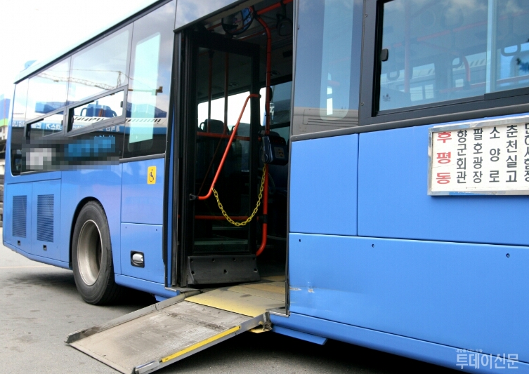

Slide 8


